Slide 1

时序逻辑电路
葛以伟

Slide 2

数字电路
考纲要求
1、掌握RS触发器和同步RS触发器组成逻辑图和逻辑功能、真值表，并能由输入波形画出输出波形。
2、JK触发器逻辑图、逻辑功能、真值表，并能由输入波形画出输出波形。
知识回顾 新课导入 目标及重难点 新授 总结与合作探究 作业 限时检测

Slide 3
数字电路
一、考试要求
二、考点分析
三、课堂复习
四、知识归纳
目标：
知识回顾 新课导入 目标及重难点 新授 总结与合作探究 作业 限时检测

Slide 4
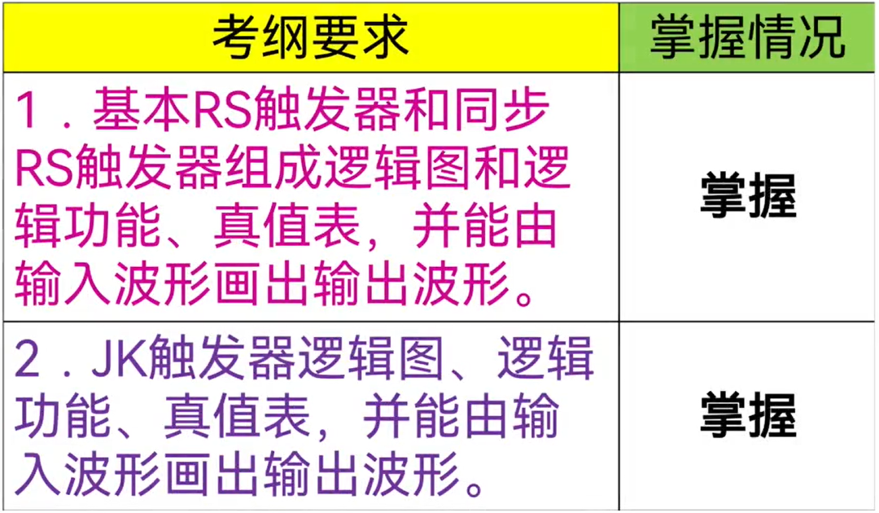
数字电路
一、考试要求
知识回顾 新课导入 目标及重难点 新授 总结与合作探究 作业 限时检测

Slide 5
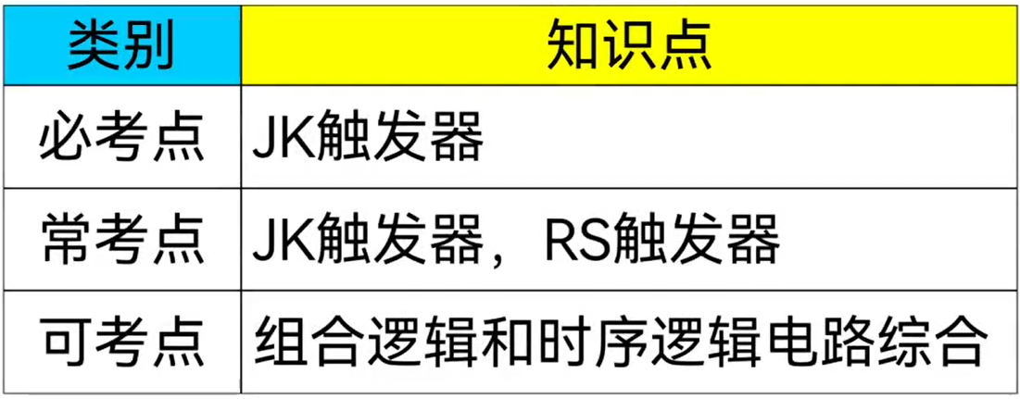
数字电路
二、考点分析
知识回顾 新课导入 目标及重难点 新授 总结与合作探究 作业 限时检测

Slide 6
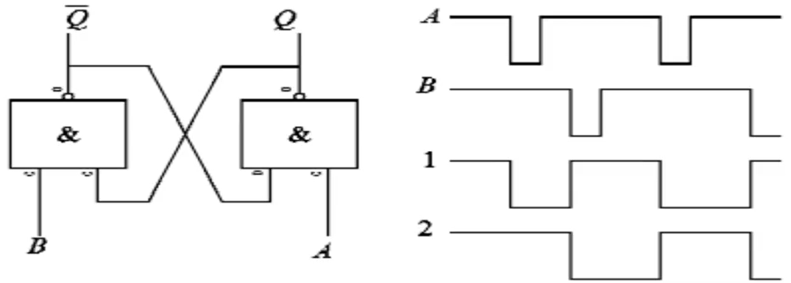


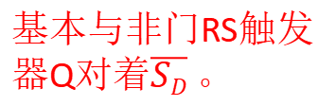
数字电路
三、课堂复习
例1(2010年高考题)电路如图所示，符合(a)图所示电路逻辑功能的波形图是(b)图中的 。(填1或2)
2
基本与非门RS触发器Q对着$\overline{SD}$ 。
$$\overline{RD}$$
$$\overline{RD}$$
$$\overline{SD}$$
知识回顾 新课导入 目标及重难点 新授 总结与合作探究 作业 限时检测

Slide 7
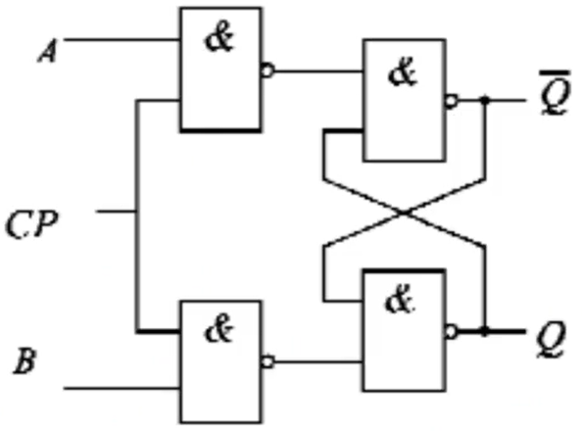
数字电路
三、课堂复习
例2如图所示触发器电路，若AB=10，则当有效CP到来时Q= 。
0
钟控同步RS触发器Q对着S 。
S
知识回顾 新课导入 目标及重难点 新授 总结与合作探究 作业 限时检测

Slide 8
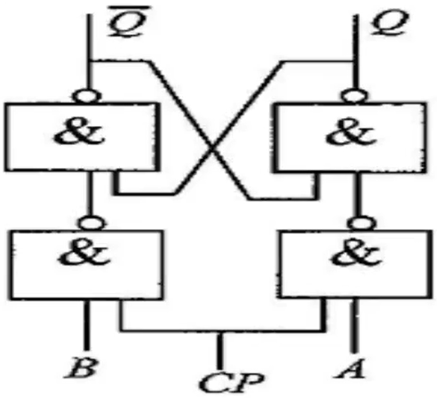
数字电路
三、课堂复习
(2016年高考题)电路如题，设触发器初态为0，若A=1，B=0，则当CP = 0时，Q= ，当CP = 1时，Q = 。
0
1
0
1
知识回顾 新课导入 目标及重难点 新授 总结与合作探究 作业 限时检测

Slide 9
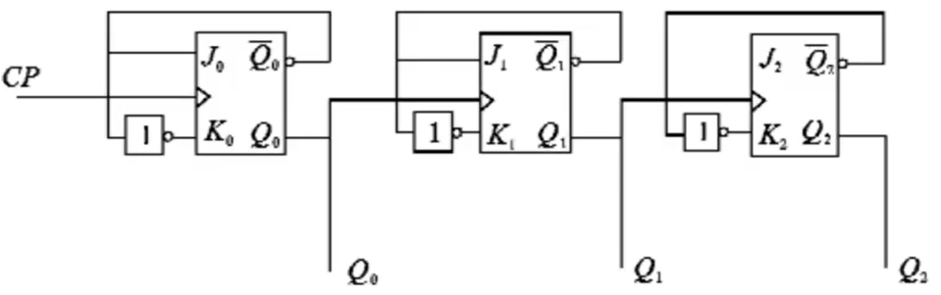
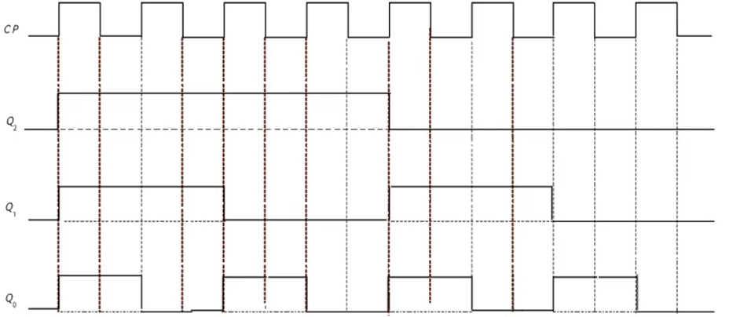
数字电路
三、课堂复习
(2011年高考题)触发器电路如图所示，设各触发器的初态为Q₁Q₂Q₃=000，试画出8个CP作用下Q₂、Q₁和Q₀的波形。
知识回顾 新课导入 目标及重难点 新授 总结与合作探究 作业 限时检测

Slide 10
数字电路
四、方法归纳
分析时序逻辑电路的一般方法：
1、列驱动方程，即看触发器的输入信号从哪来。
2、根据驱动方程分析电路的逻辑功能。
3、观察CP时钟信号，信号从哪里来，同步还是异步，上升沿还是下降沿。
4、看清各触发器的初态。
知识回顾 新课导入 目标及重难点 新授 总结与合作探究 作业 限时检测

Slide 11
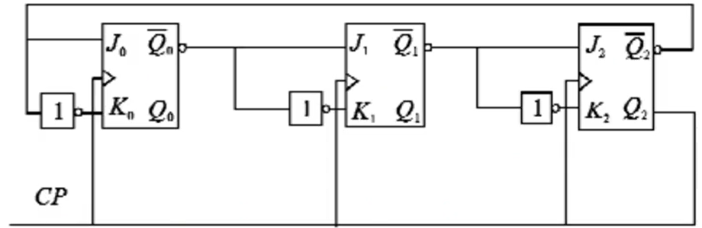
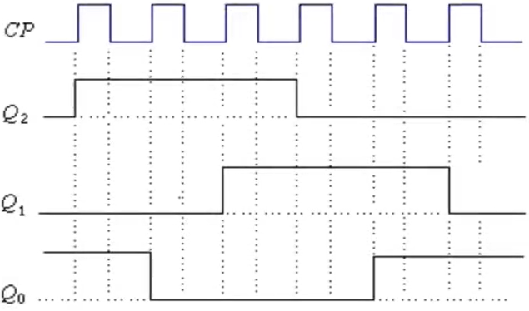
数字电路
提高扩展
触发器电路如图所示，设各触发器的初态为Q₁Q₂Q₃ = 001，试画出6个CP作用下Q₂、Q₁和Q₀的波形。
如果是同一个CP，就是同步
解：
知识回顾 新课导入 目标及重难点 新授 总结与合作探究 作业 限时检测

Slide 12
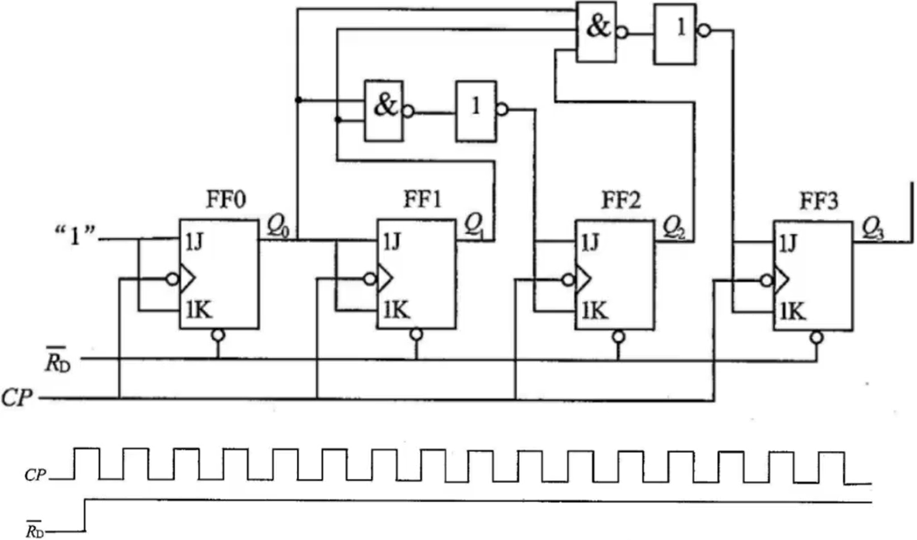
(16年高考题)
(1)在题(b)图中画出16个CP作用下Q_{0 、}Q_{1、}Q₂ 和Q3的波形。(每个波形2分)
(2)说明每来几个CP脉冲可以使输出Q₃、Q₂、Q₁、Q₀循环一次。(4分)
同步
J₀ = K₀ = 1
J₁ = K₁ = Q₀
J₂ = K₂ = Q₀·Q₁
J₃ = K₃ = Q₀·Q₁·Q₂
知识回顾 新课导入 目标及重难点 新授 总结与合作探究 作业 限时检测

Slide 13
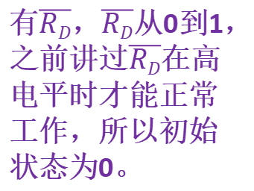
同步
J₀ = K₀ = 1
J₁ = K₁ = Q₀
J₂ = K₂ = Q₀·Q₁
J₃ = K₃ = Q₀·Q₁·Q₂
没有告诉我们初始状态，怎么办？
有$\overline{RD}$，$\overline{RD}$从0到1，之前讲过$\overline{RD}$在高电平时才能正常工作，所以初始状态为0。
知识回顾 新课导入 目标及重难点 新授 总结与合作探究 作业 限时检测

Slide 14
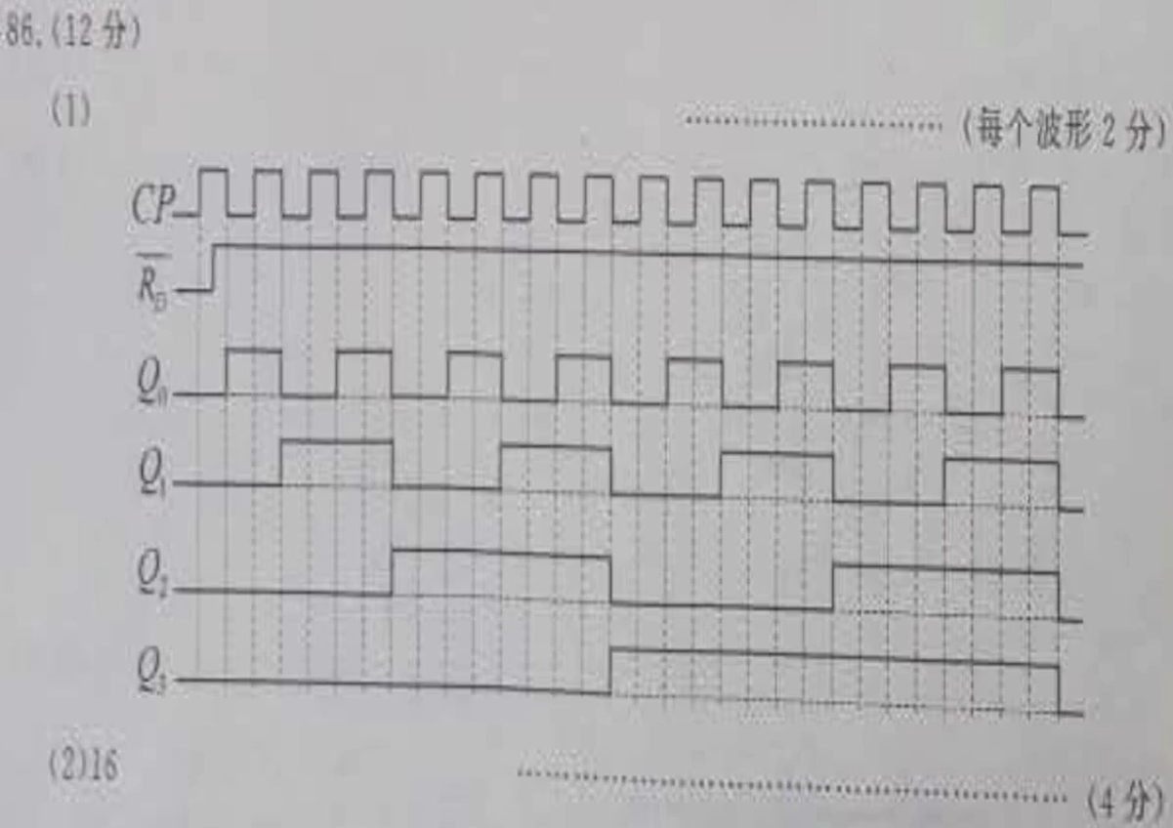
数字电路
知识回顾 新课导入 目标及重难点 新授 总结与合作探究 作业 限时检测

Slide 15
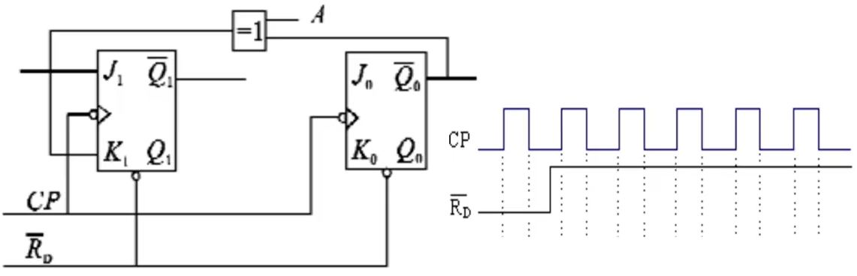
数字电路
(09年高考题)触发器电路如图所示，当A = 1时，根据CP和RD的波形图画出Q₀、Q₁的波形。
Q₀
Q₁
知识回顾 新课导入 目标及重难点 新授 总结与合作探究 作业 限时检测

Slide 16
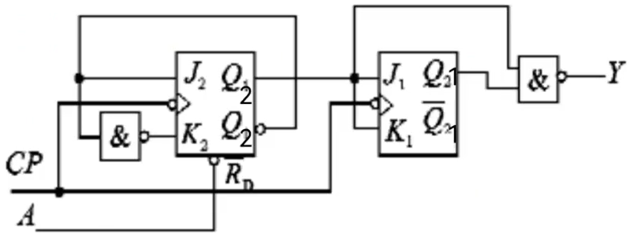
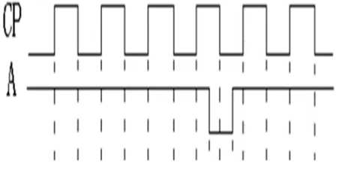
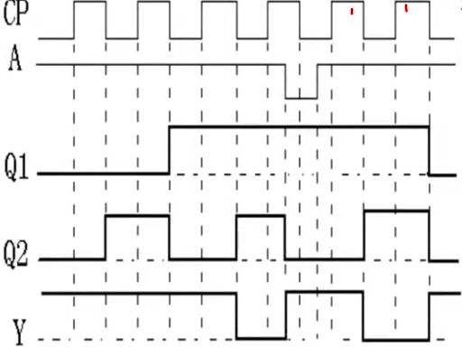



数字电路
分析如图所示逻辑电路。设触发器的初态为0，试根据输入波形，画出Q₁、Q₂、Y对应的输出波形。
就是$\overline{RD}$，当A=0时具有强制置0功能
解：
J2 = Q2
K2 = $\overline{Q2}$
就是D触发器
D2 =Q2
T1 = Q2
错了
Y = $\overline{Q1Q2}$
知识回顾 新课导入 目标及重难点 新授 总结与合作探究 作业 限时检测

Slide 17
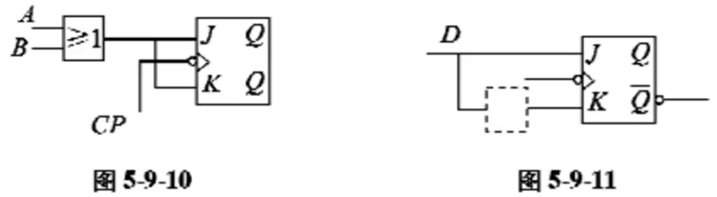
数字电路
1、填空题
(1) 主从JK触发器的初始状态Qn = 0，当Jk = 11时，经过1001个脉冲后Qn+1 = 。
(2) 在图 5-9-10所示电路中，设触发器初态为1，若CP有效且AB为01时，那么Q将是 。(填0或1)
(3) 为实现JK触发器转换为D触发器，如图5-9-11虚线框中应是 逻辑门电路。
1
0
非门
知识回顾 新课导入 目标及重难点 新授 总结与合作探究 作业 限时检测

Slide 18
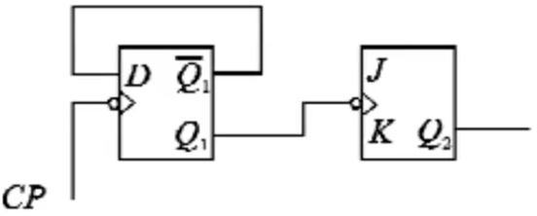
数字电路
2、选择题
(1) 电路如图所示，该电路CP脉冲的频率为f，则输出Q2的频率是f的 倍。( )
A.1 B.1/2 C.1/4 D.1/8
(2) 主从JK触发器，在触发脉冲作用下，若JK同时接地，触发器实现 功能。( )
A.保持 B.置1 C.置0 D.翻转
C
A
3、判断题
(1) RS触发器只能由与非门构成。( )
(2) D触发器将Q端与D端相连可以实现计数功能。( )
(3) 将JK触发器两个输入端连接起来即可构成D触发器。 ( )
×
×
×
知识回顾 新课导入 目标及重难点 新授 总结与合作探究 作业 限时检测

Slide 19
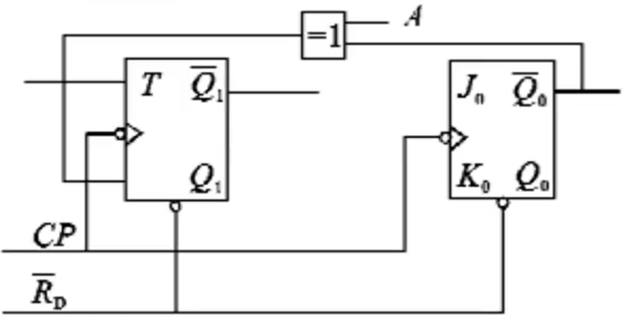
数字电路
4、分析设计题
触发器电路及波形图，初态均为0，如下图所示，当A = 0时，画出5个脉冲下Q₀、Q₁的波形。
知识回顾 新课导入 目标及重难点 新授 总结与合作探究 作业 限时检测

Slide 20
总结
一、考试要求
二、考点分析
三、课堂复习
四、知识归纳
知识回顾 新课导入 目标及重难点 新授 总结与合作探究 作业 限时检测

Slide 21
作业
知识回顾 新课导入 目标及重难点 新授 总结与合作探究 作业 限时检测

Slide 22
限时检测
知识回顾 新课导入 目标及重难点 新授 总结与合作探究 作业 限时检测

